Slide 1

TOÁN 3
Tập 1
Tuần 5
Bài 15: Gam – Tiết 2

Slide 2


Ấn để đến trang sách

Slide 3

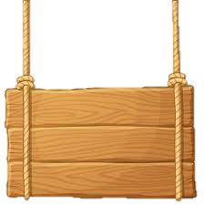
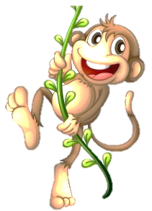




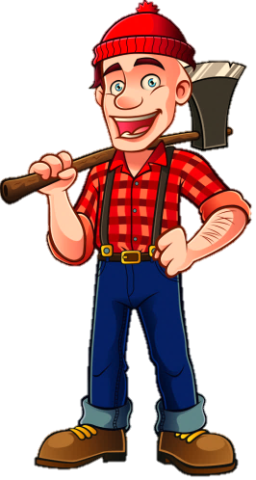
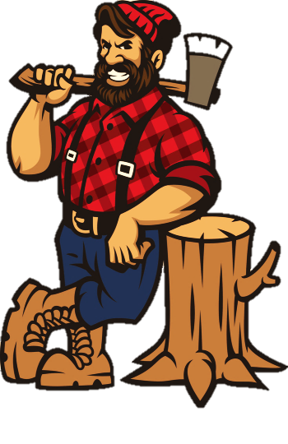
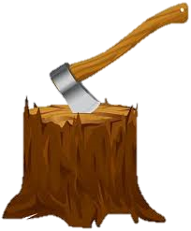
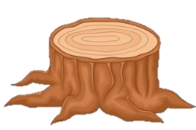

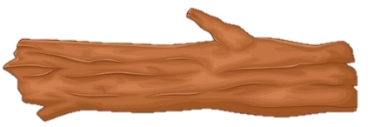
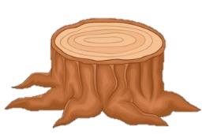

BẢO VỆ
RỪNG XANH

Slide 4

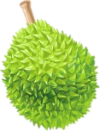

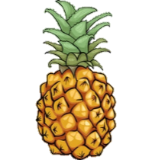

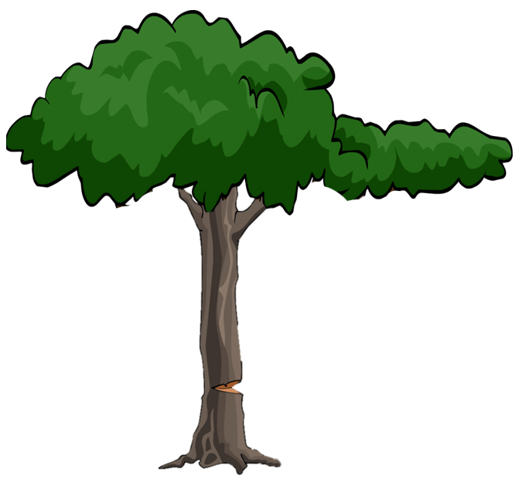






Phần tiếp theo
1
2
3
Notes:
Hướng dẫn chơi:
Click vào người thợ săn để hiện câu hỏi
Click bất kì để hiện đáp án
Click vào mũi tên chỉ phải để quay trở về màn hình chính

Slide 5

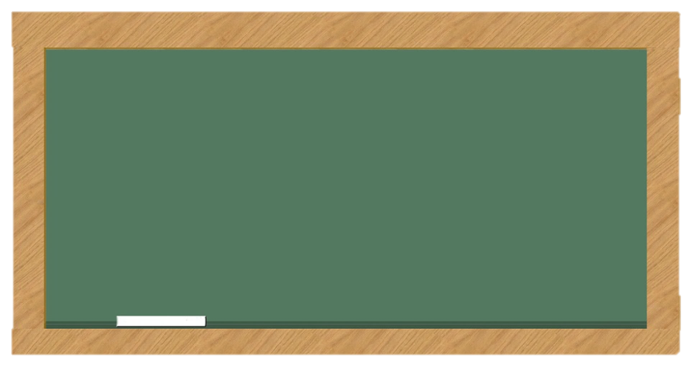

Gam là đơn vị dùng để đo gì?
Gam là đơn vị đo khối lượng.
Notes:
Click bất kì để hiện đáp án
Click vào mũi tên chỉ phải để quay trở về màn hình chính

Slide 6
Gam được viết tắt là gì?
Gam được viết tắt là g.
Notes:
Click bất kì để hiện đáp án
Click vào mũi tên chỉ phải để quay trở về màn hình chính

Slide 7
1 kg = ? g;
1 000 g = ? kg.
1 kg = 1 000 g;
1 000 g = 1 kg.
Notes:
Click bất kì để hiện đáp án
Click vào mũi tên chỉ phải để quay trở về màn hình chính

Slide 8
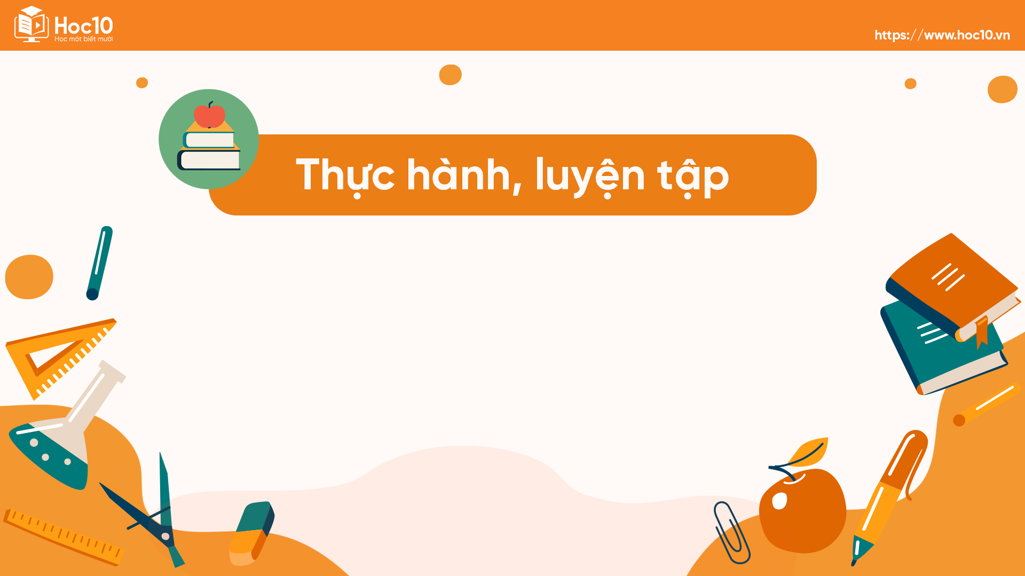
Ấn để đến trang sách

Slide 9
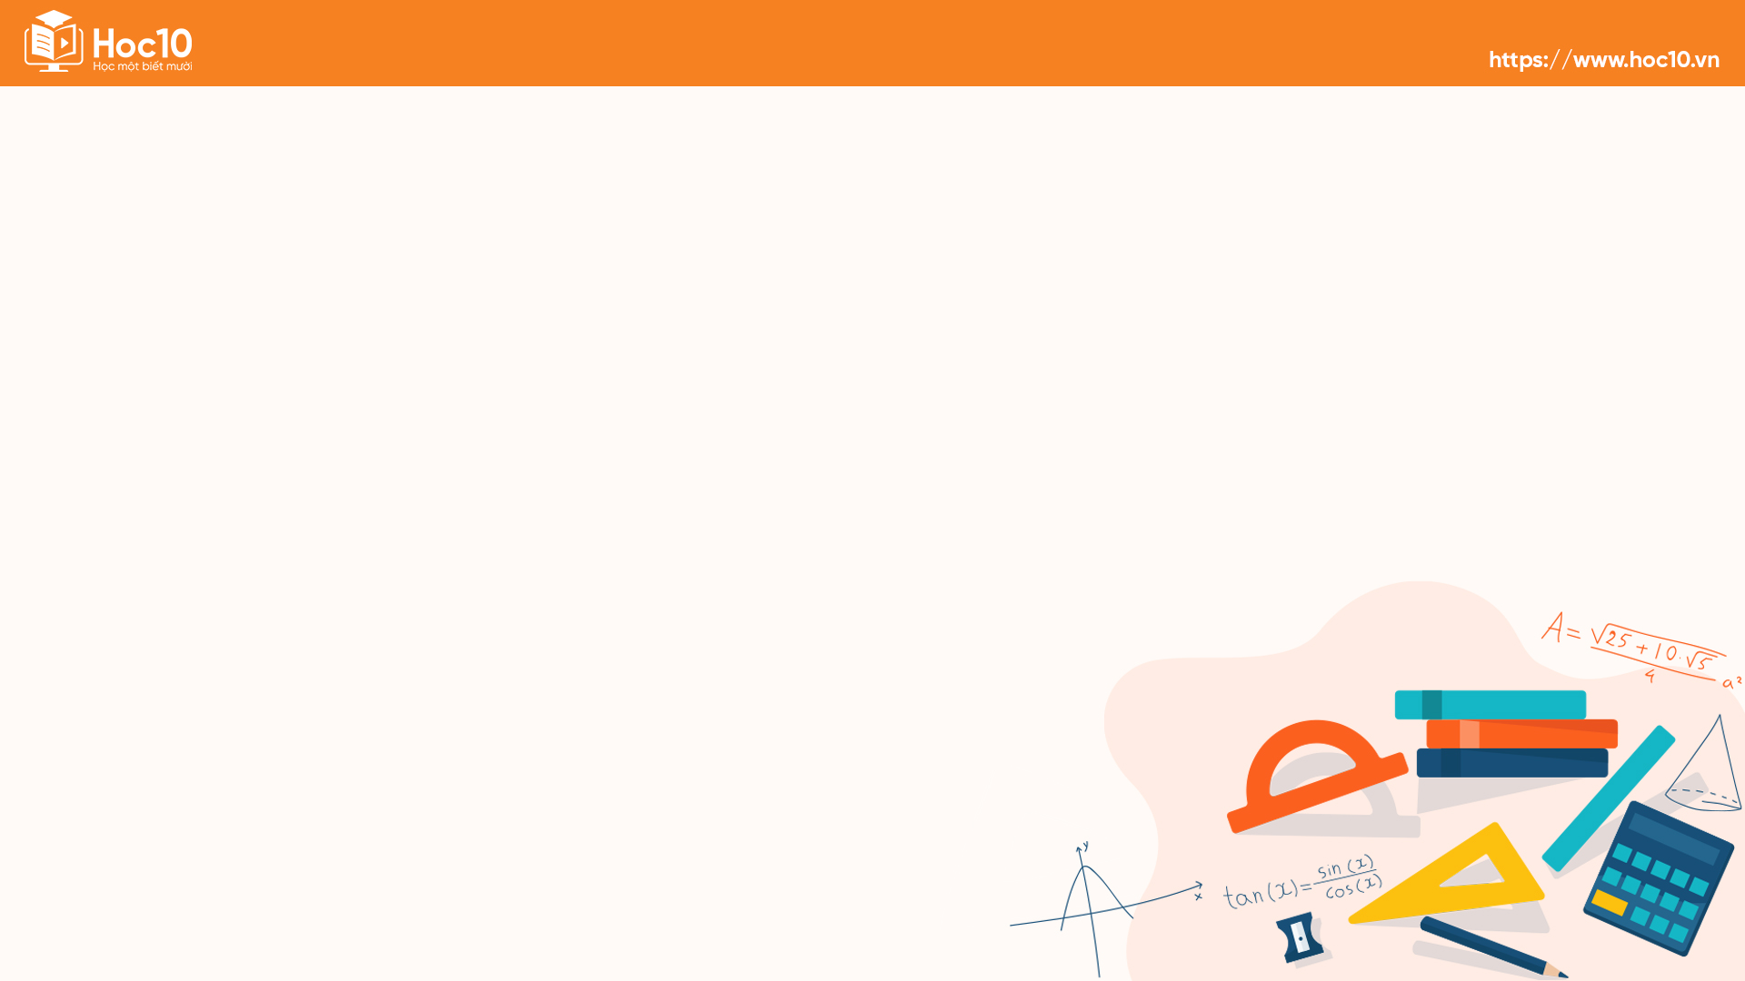
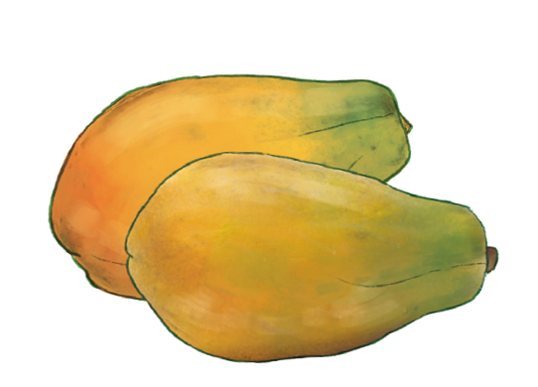
3
Có hai quả đu đủ, quả thứ nhất cân nặng 1 kg, quả thứ hai nhẹ hơn quả thứ nhất 100 g. Hỏi quả đu đủ thứ hai cân nặng bao nhiêu gam?

Slide 10
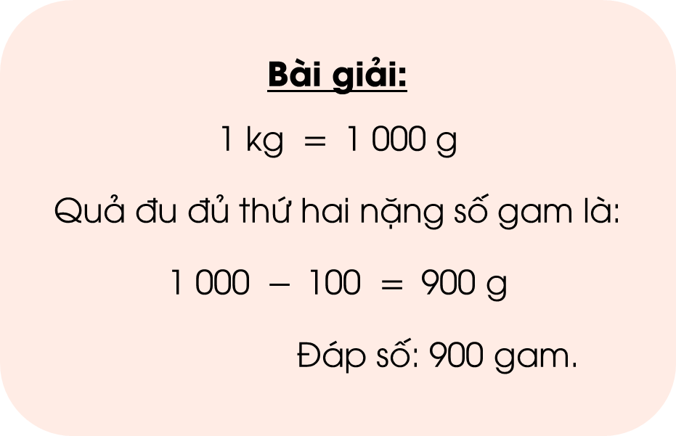
3
Tóm tắt:
Quả thứ nhất nặng: 1 kg.
Quả thứ hai nhẹ hơn quả thứ nhất: 100 g
Quả thứ hai nặng: ? g.
Bài giải:
$$\text{1 }\text{kg} = \text{1} \text{000 }\text{g}$$
Quả đu đủ thứ hai nặng số gam là:
$$\text{1} \text{000} − \text{100 }= \text{900 }\text{g}$$
Đáp số: 900 gam.

Slide 11
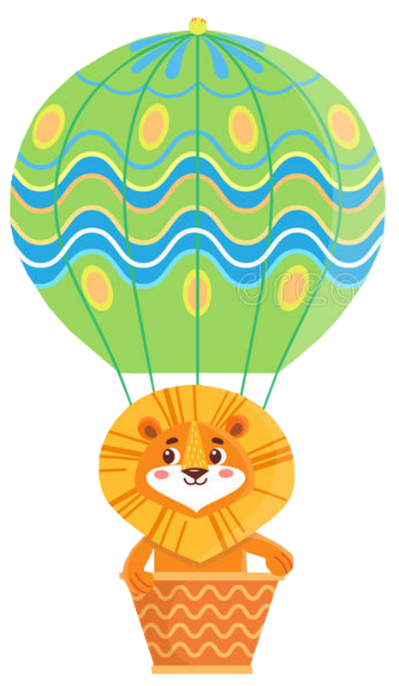
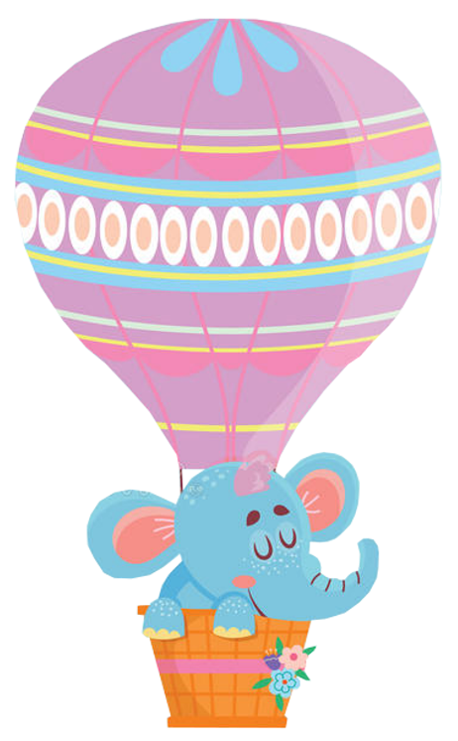

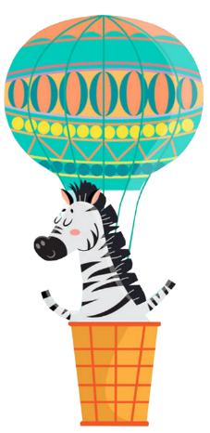

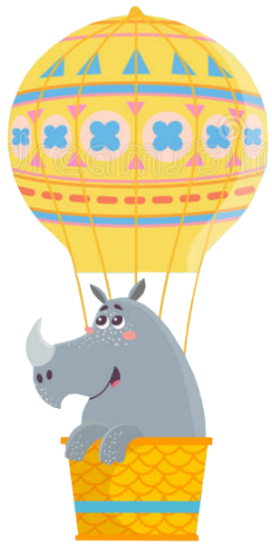
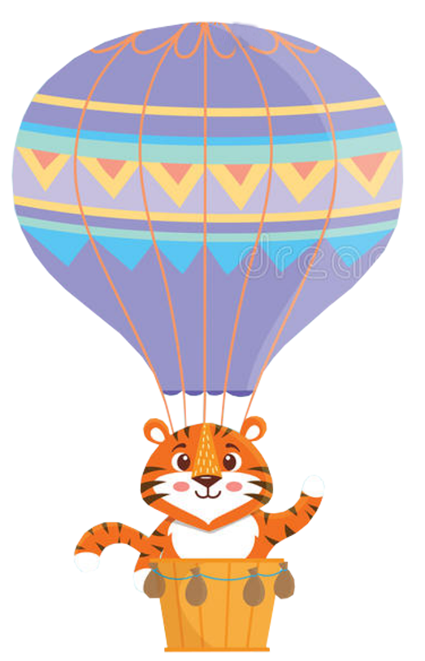
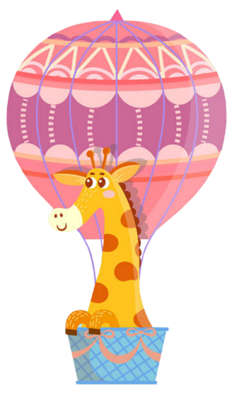
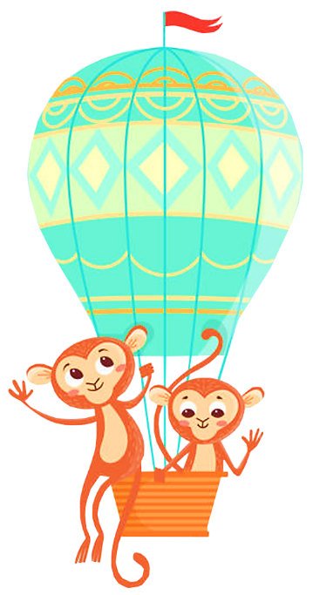
BAY LÊN NÀO

Slide 12

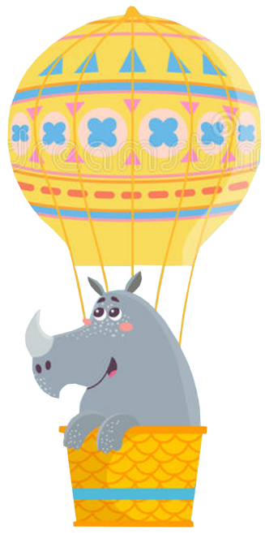
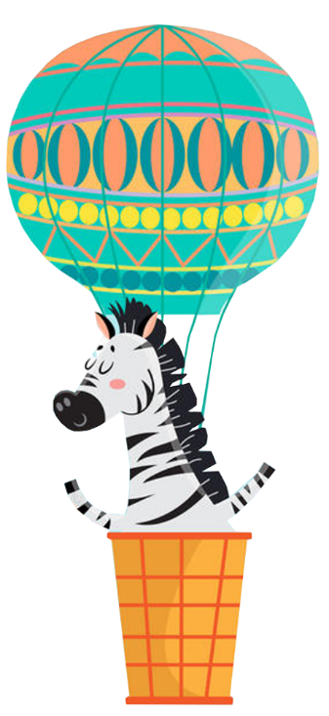
Phần tiếp theo
Hổ
Tê giác
Khỉ
Ngựa vằn
Notes:
Hướng dẫn: GV click vào tên con vật để xuất hiện câu hỏi tương ứng.
Sau khi HS trả lời đúng, GV click vào khinh khí cầu để bay lên.

Slide 13

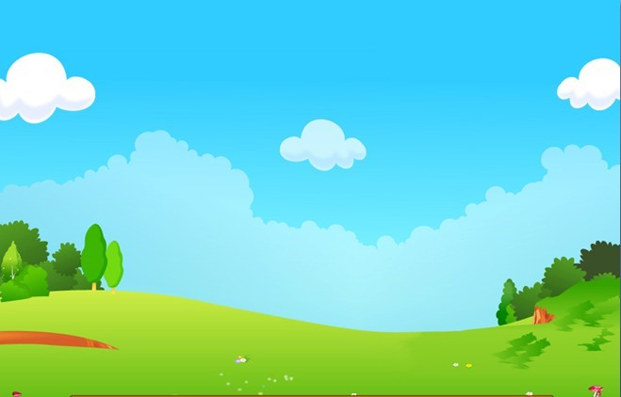

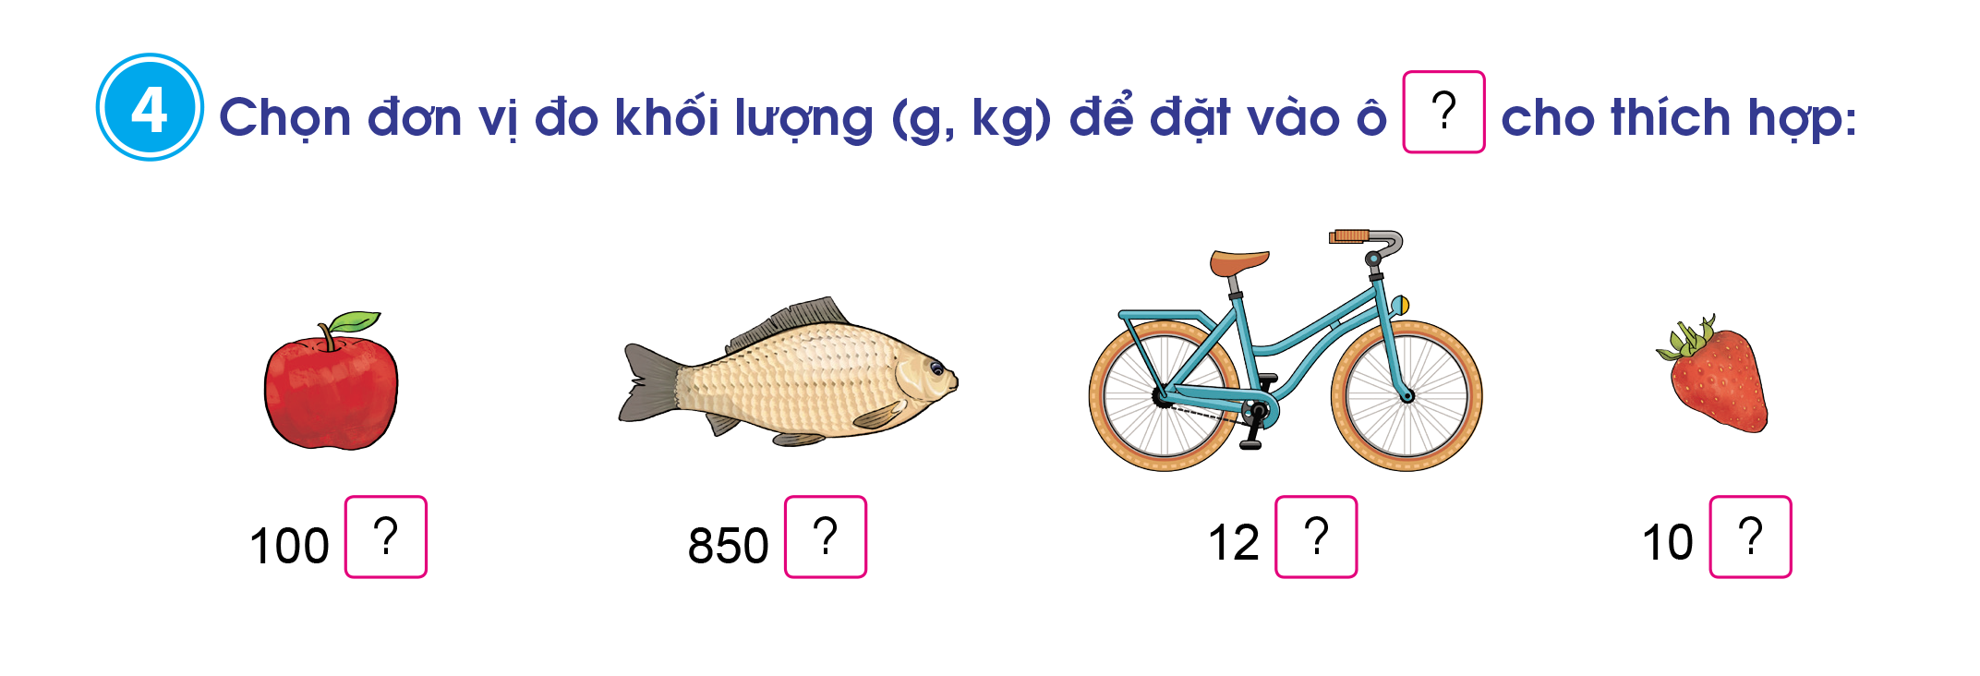

Chọn đơn vị đo (g, kg) thích hợp
$$\text{g}$$
Notes:
Hướng dẫn: GV click vào khinh khí cầu chứa con vật để quay về slide chính.

Slide 14

Chọn đơn vị đo (g, kg) thích hợp
$$\text{g}$$
Notes:
Hướng dẫn: GV click vào khinh khí cầu chứa con vật để quay về slide chính.

Slide 15

Chọn đơn vị đo (g, kg) thích hợp
$$\text{kg}$$
Notes:
Hướng dẫn: GV click vào khinh khí cầu chứa con vật để quay về slide chính.

Slide 16

Chọn đơn vị đo (g, kg) thích hợp
$$\text{g}$$
Notes:
Hướng dẫn: GV click vào khinh khí cầu chứa con vật để quay về slide chính.

Slide 17

Ấn để đến trang sách

Slide 18
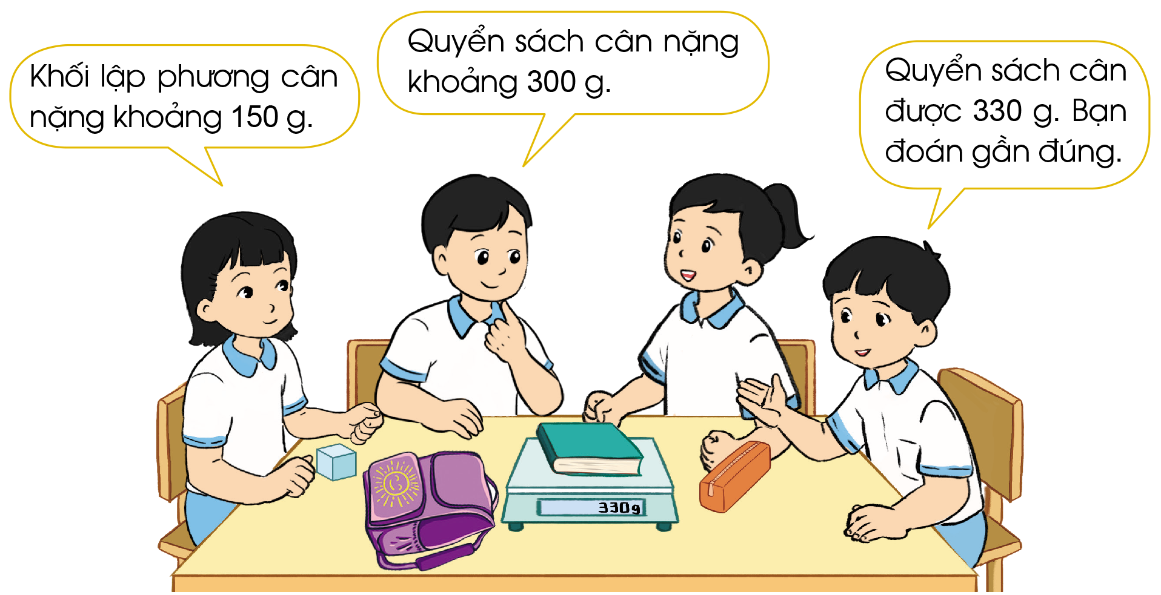
Ước lượng cân nặng của một số đồ vật rồi dùng cân kiểm tra lại.
5

Slide 19



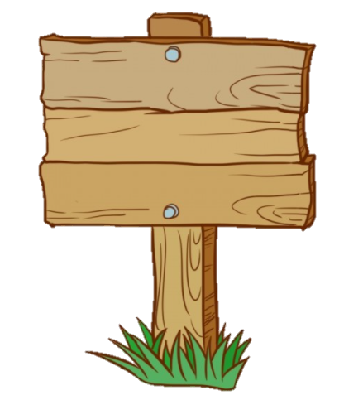

THỢ SĂN HẠT DẺ

Slide 20










1 kg sắt nặng hơn 1 kg bông.
Một con vịt cân nặng khoảng 4 g.
Chọn câu trả lời đúng:
A
Một con vịt cân nặng khoảng 4 g.
B
1 kg sắt nặng hơn 1 kg bông.
C
Một quyển sách Toán cân nặng khoảng 200 kg.
D
Một quả bóng bàn cân nặng khoảng 3 g.

Slide 21
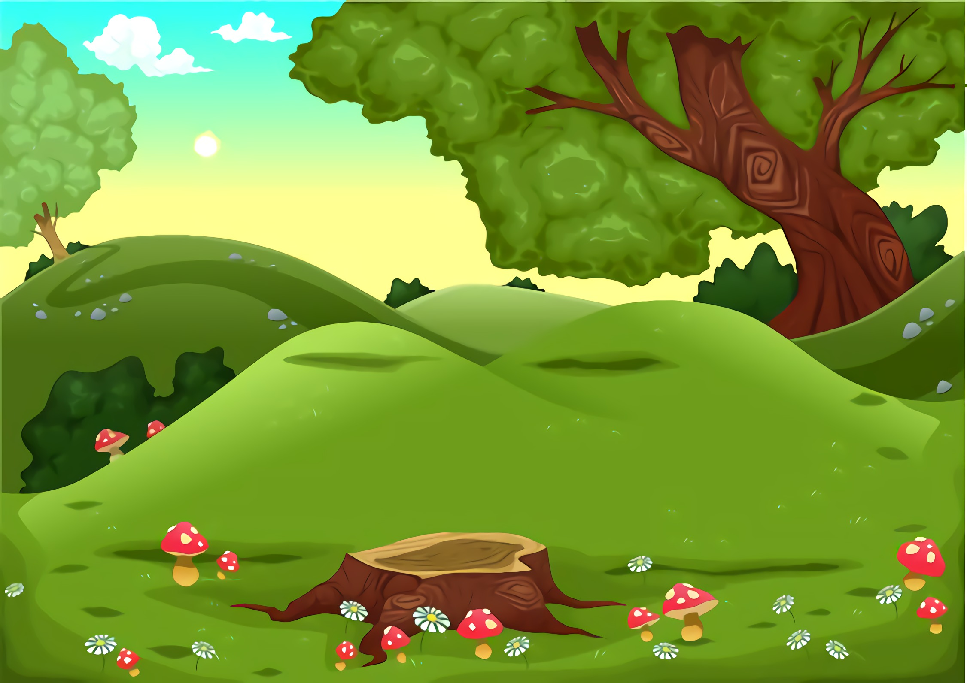

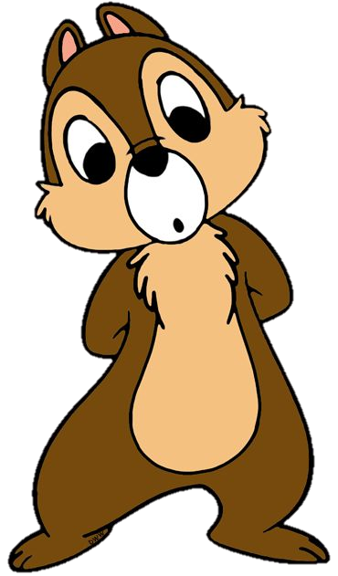
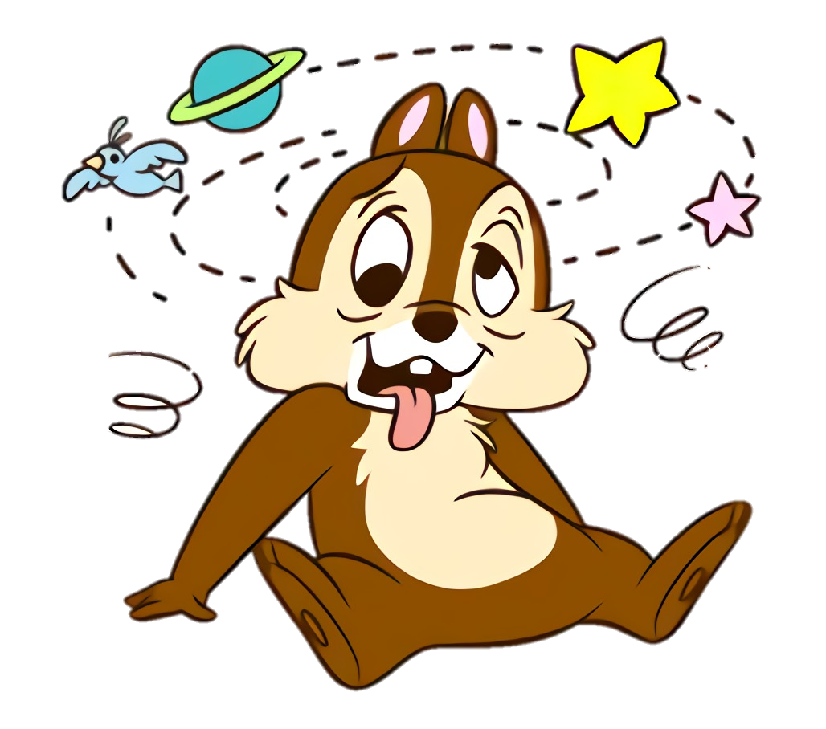
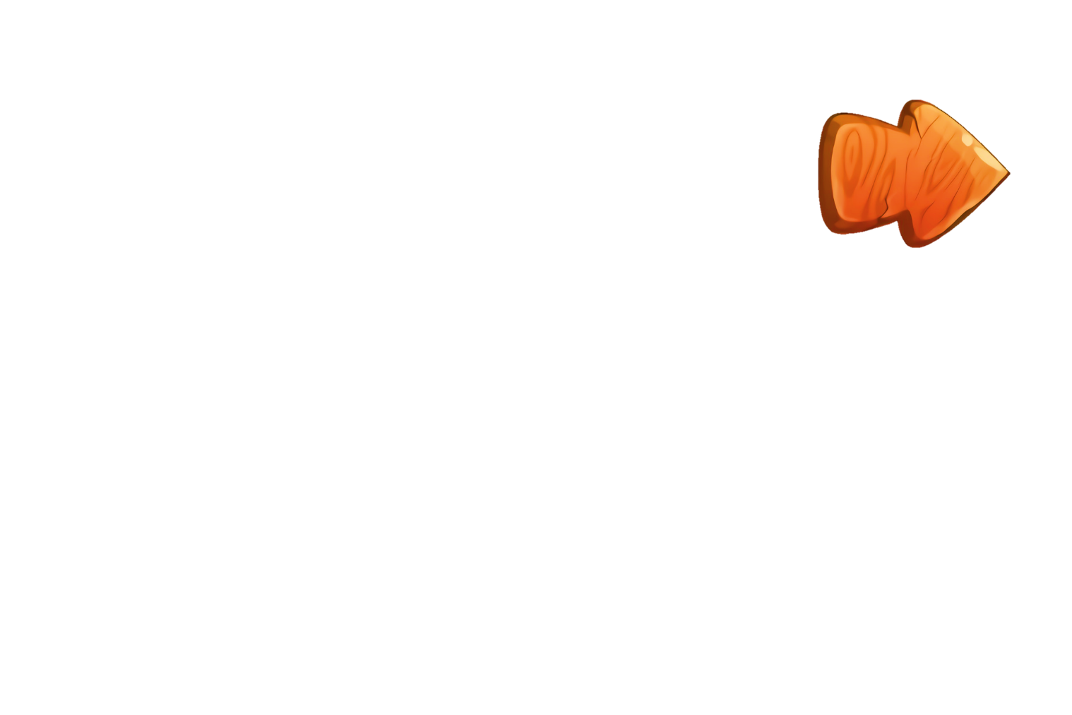
Sai mất rồi!!!
Notes:
Hướng dẫn: GV click vào mũi tên sang trái để trở lại câu hỏi >> cho phép HS chọn lại đáp án đúng.

Slide 22
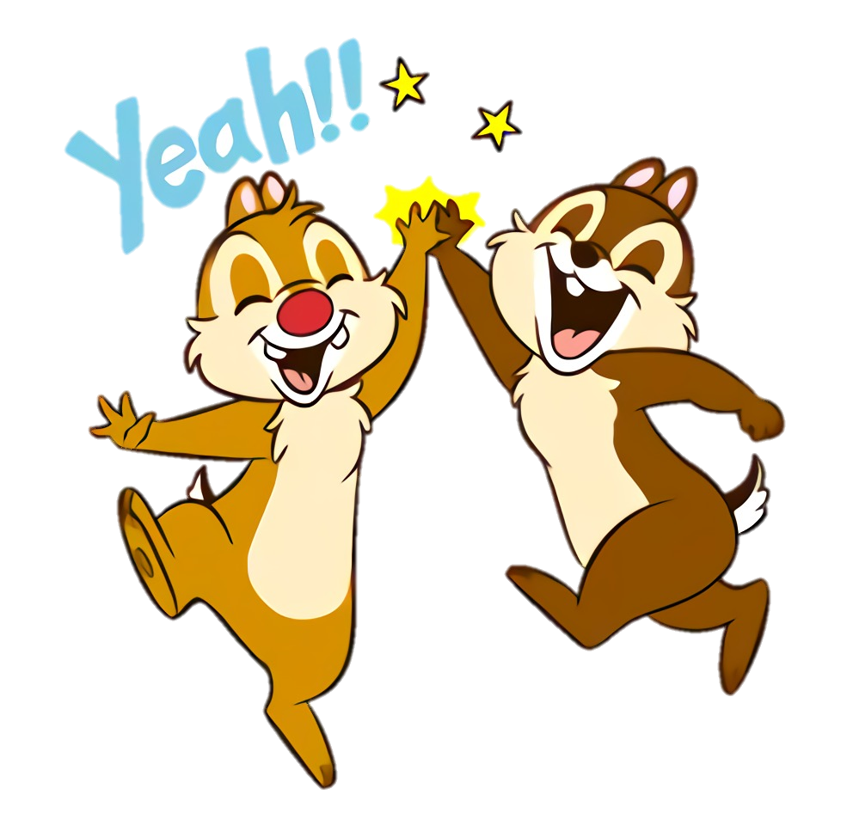





Đúng rồi!
+1
Notes:
Hướng dẫn: GV click vào mũi tên sang phải để di chuyển đến câu hỏi tiếp theo.

Slide 23

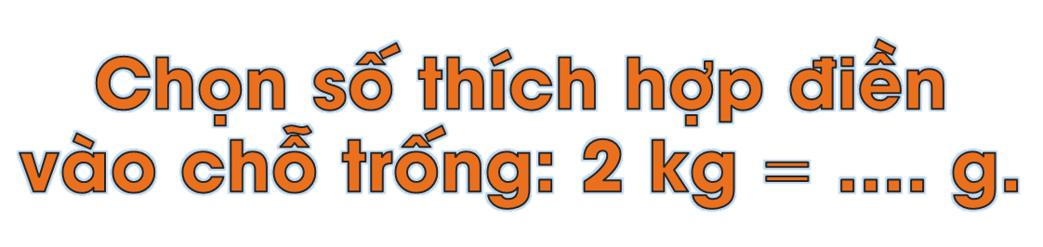
Chọn số thích hợp điền vào chỗ trống: 2 kg $=$ .... g.
A
B
200
20
C
D
2 000
2

Slide 24
Sai mất rồi!!!
Notes:
Hướng dẫn: GV click vào mũi tên sang trái để trở lại câu hỏi >> cho phép HS chọn lại đáp án đúng.

Slide 25
Đúng rồi!
+1
Notes:
Hướng dẫn: GV click vào mũi tên sang phải để di chuyển đến câu hỏi tiếp theo.

Slide 26

Tính: 7 g $×$ 8 $=$ ?
A
B
15 g
56 g
C
D
56 kg
56

Slide 27
Sai mất rồi!!!
Notes:
Hướng dẫn: GV click vào mũi tên sang trái để trở lại câu hỏi >> cho phép HS chọn lại đáp án đúng.

Slide 28
Đúng rồi!
+1
Notes:
Hướng dẫn: GV click vào mũi tên sang phải để di chuyển đến câu hỏi tiếp theo.

Slide 29
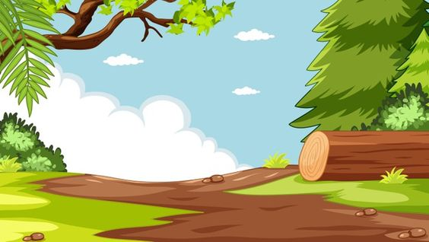


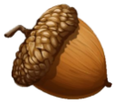



NO BỤNG RỒI!!!

Slide 30

Qua bài học hôm nay, em biết thêm được điều gì?

Slide 31
HƯỚNG DẪN VỀ NHÀ
Ôn lại kiến thức đã học
Hoàn thành bài tập trong SBT
Đọc trước bài: Ôn tập về phép chia, bảng chia 2, bảng chia 5

Slide 32


Slide 33
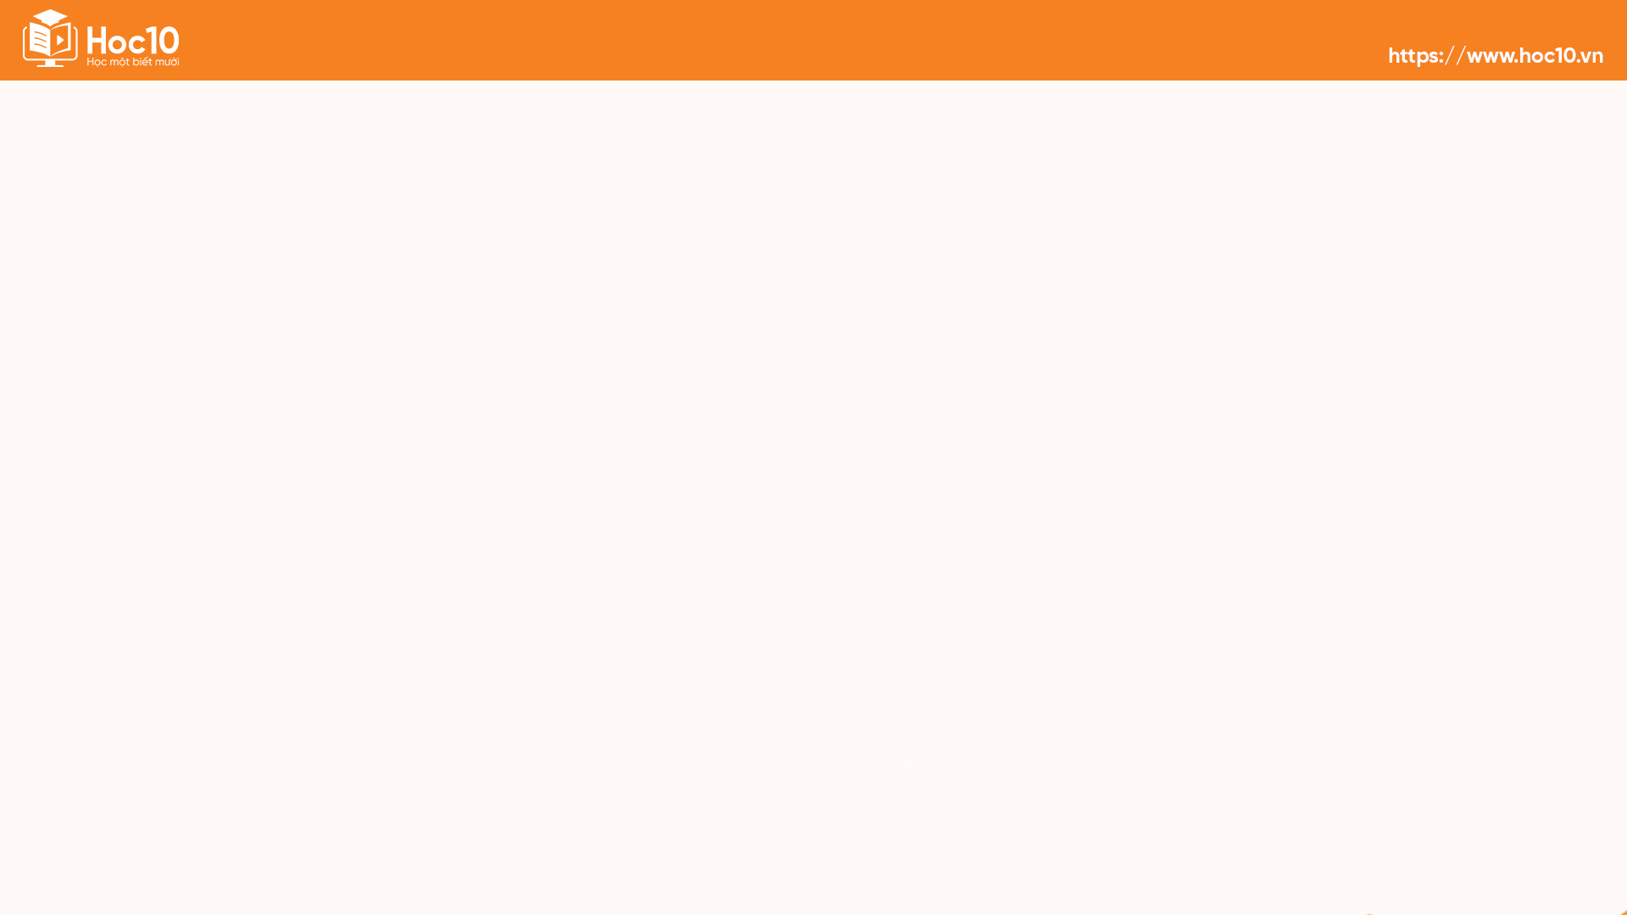

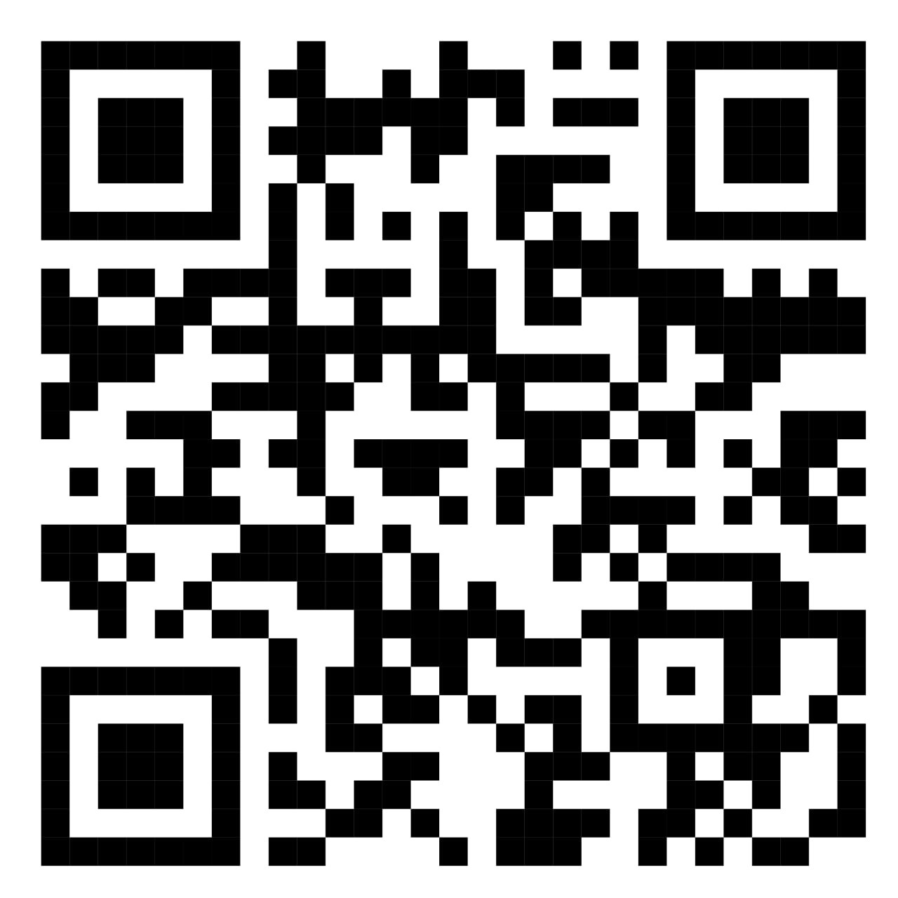
Để kết nối cộng đồng giáo viên và nhận thêm nhiều tài liệu giảng dạy,
mời quý thầy cô tham gia Group Facebook
theo đường link:
Hoc10 – Đồng hành cùng giáo viên tiểu học
Hoặc truy cập qua QR code

